Slide 1





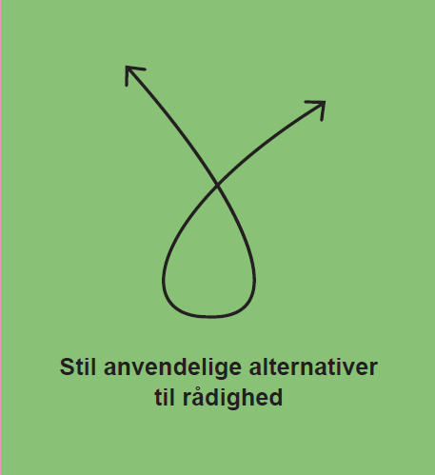
Øvelse 1: Temperaturmåling
1 | 2 | 3 | 4 | 5 | Noter
Notes:
##-AccessibilityAssitant: Alternative text for this slide below this line-##
Tabel til øvelse 1: Temperaturmåling med seks rækker for de seks principper for digital inklusion og kolonner fra 1 til 5 samt noter.

